Slide 1
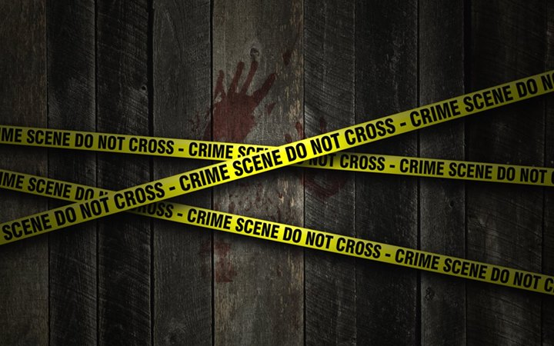
EKSPERTYZA DAKTYLOSKOPIJNA

Slide 2
ŚLADY DAKTYLOSKOPIJNE
ślady linii papilarnych palców, dłoni i stóp
ślady poletkowej budowy skóry
ślady czerwieni wargowej (cheiloskopijne)
Ślady małżowiny usznej (otoskopijne)

Slide 3
Ekspertyza daktyloskopijna obejmuje szereg czynności badawczych, które zmierzają do ujawnienia na miejscu zdarzenia obecności osoby lub grupy osób, na podstawie ujawnionych tam i zabezpieczonych śladów linii papilarnych lub innych odwzorowań powierzchni skory ludzkiej.
Efektem ekspertyzy daktyloskopijnej jest sformułowana przez biegłego opinia, czyli sprawozdanie z badań wraz z wnioskami i poglądową dokumentacją fotograficzną.
Dokumenty te w sposób obiektywny ustalają powiązania pomiędzy śladami, a przypisanymi do nich osobami.

Slide 4
Ekspertyza daktyloskopijna
Ekspertyza daktyloskopijna to wynik badań w postaci opinii biegłego (specjalisty) z zakresu daktyloskopii.
Celem dokonania ekspertyzy biegły musi otrzymać odpowiedni materiał do badań.
Ślady daktyloskopijne powinny zatem być prawidłowo ujawnione i zabezpieczone.
Ekspertyza polega najczęściej na porównaniu śladów linii papilarnych ujawnionych na miejscu zdarzenia (materiał dowodowy) i śladów pobranych od podejrzanego (materiał porównawczy).

Slide 5
WIZUALIZACJA ŚLADÓW DAKTYLOSKOPIJNYCH
Metody wizualizacyjne podzielić można na optyczne, fizyczne, chemiczne i fizykochemiczne.
Metody optyczne
metody fizyczne - wykorzystują różnego rodzaju mechanizmy: np. adhezję, jeśli ślad naniesiony został substancją lepką, czy przyciąganie elektrostatyczne itp.
Do podstawowych metod wykorzystujących oddziaływania fizyczne należą metody proszkowe. Proszki lub zawiesiny po osadzeniu się na śladzie tworzą kontrast z podłożem: czy to barwny, czy to przez świecenie. Do metod fizycznych często są włączane metody optyczne.
Metody chemiczne – wykorzystują najróżniejsze typy reakcji, aby spowodować barwne wyodrębnienie się śladu z podłoża lub jego świecenie. Niektóre z nich można zastosować od razu na miejscu zdarzenia, jak np. gotowy roztwór roboczy ninhydryny. Większość metod chemicznych musi być jednak stosowana w warunkach laboratoryjnych.
Metody fizyko- -chemiczne - wykorzystują zjawiska zarówno fizyczne, jak i chemiczne. Należy do nich np. polimeryzacja cyjanoakrylanu.
Metody biologiczne - polegają na powlekaniu podłoża żelem agarowym z kulturami bakterii, które rosną w miejscach, gdzie gromadzą się substancje odżywcze (czyli na odwzorowaniach linii papilarnych pozostawionych substancją potowo-tłuszczową). Kolonie bakterii można później wybarwiać metodami stosowanymi w mikrobiologii.

Slide 6
ZABEZPIECZANIE ŚLADÓW
techniczne
formalno-procesowe

Slide 7
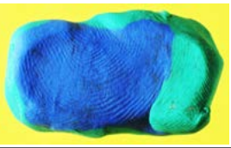
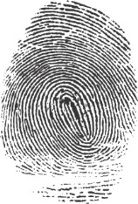
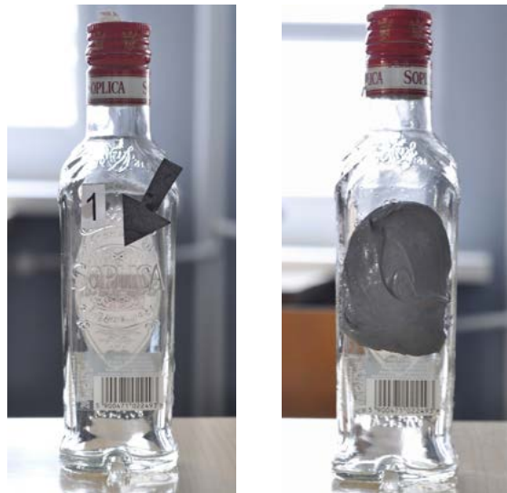
TECHNICZNE ZABEZPIECZANIE ŚLADÓW
Ujawnianie śladów daktyloskopijnych:
- metoda wzrokowa,
- ujawniacze proszkowe.
Techniczne zabezpieczanie śladów:
sfotografowanie;
zabezpieczenie wraz z podłożem;
przeniesienie na folię daktyloskopijną;
przeniesienie na silikon;

Slide 9
DAKTYLOSKOPOWANIE
Materiał porównawczy pobiera się od osób podejrzanych (czy osób które nie mają związku ze sprawą, gdy należy dokonać eliminacji śladów), a czynność ta nazywa się daktyloskopowaniem.
Odbitki linii papilarnych pobiera się zazwyczaj na specjalnych kartach daktyloskopijnych albo korzysta ze zbioru kart daktyloskopijnych znajdujących się w Centralnej Registraturze Daktyloskopijnej.

Slide 10
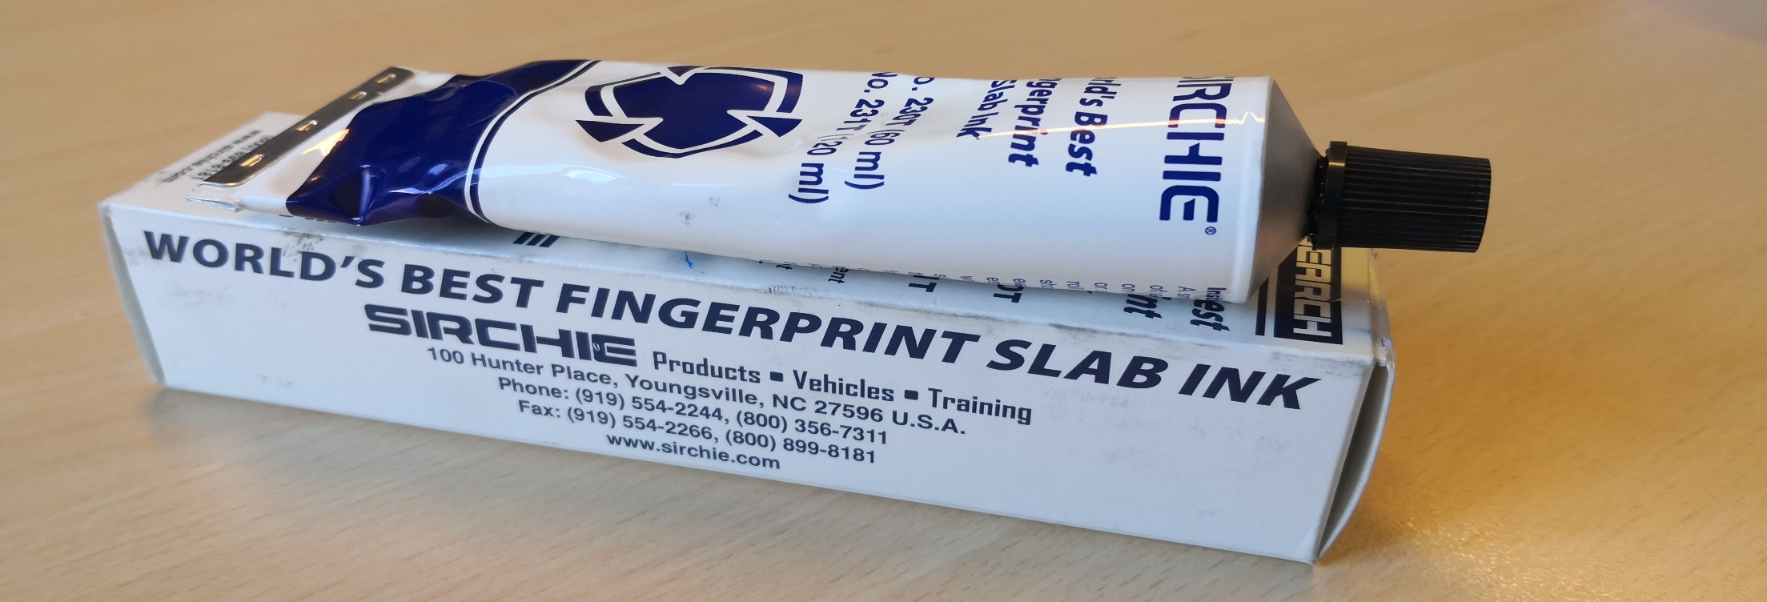
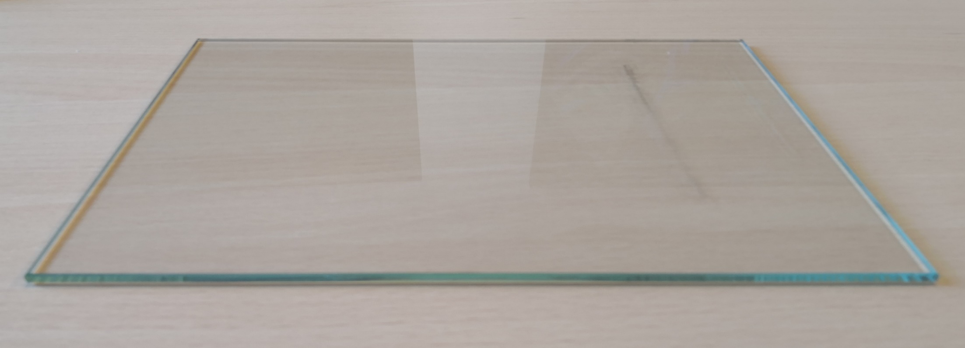

Slide 11
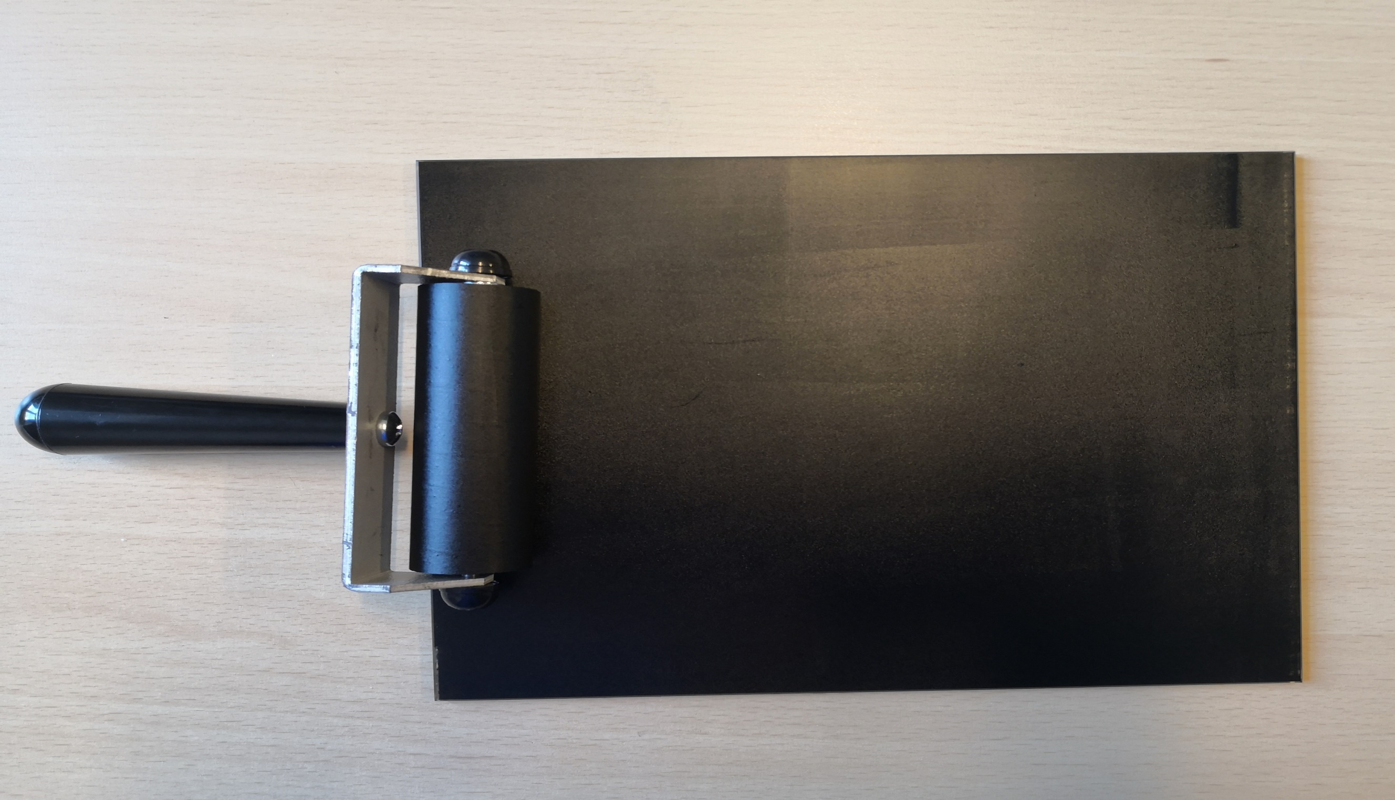

Slide 12
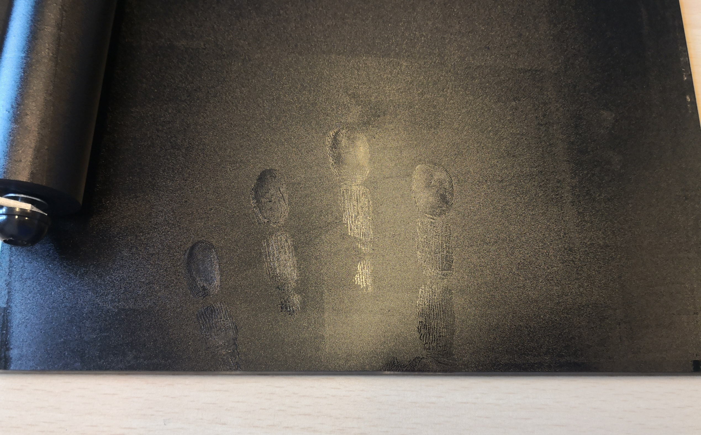

Slide 13
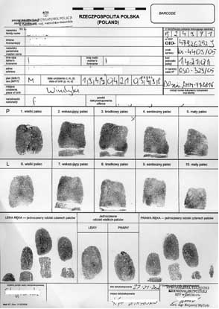
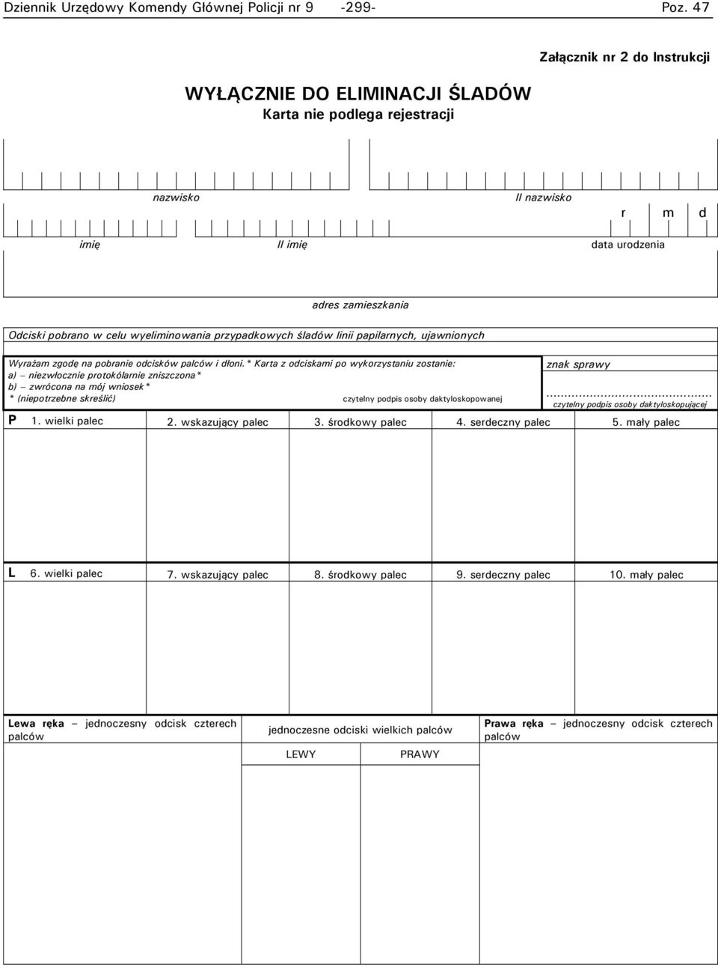

Slide 14
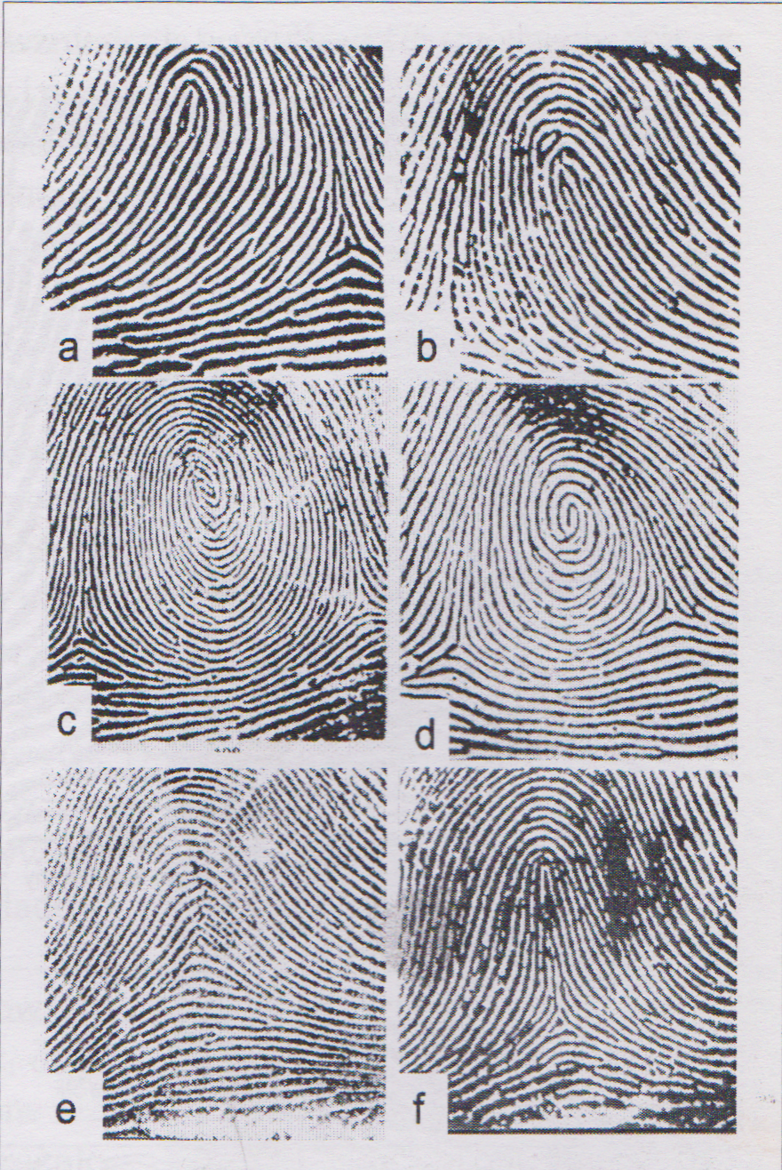
WZORY LINII
PAPILARNYCH
Podstawowe rodzaje wzorów linii papilarnych:
wzór pętlicowy lewy,
wzór pętlicowy prawy,
wzór wirowy lewoskrętny,
wzór wirowy prawoskrętny,
wzór łukowy,
wzór łukowy namiotowy

Slide 15
Badania daktyloskopijne składają się z następujących etapów:
badania wstępne
badania cech grupowych
badania cech indywidualnych
badania dodatkowe i eksperymenty

Slide 17
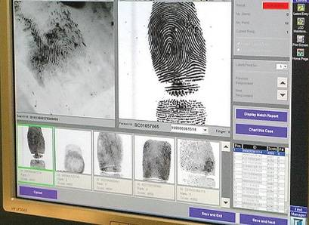
A F I S
Automated Fingerprint Identification System
Automatyczny System Identyfikacji Daktyloskopijnej

Slide 18
